Slide 1
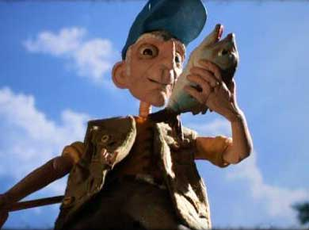
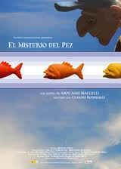
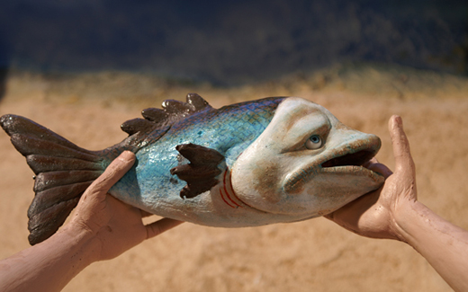
El misterio del pez
dirigido por Giovanni Maccelli (2008)
Notes:
A flash version of this Spanish short film is available from : http://www.zampano.eu/cortoteca/cortoteca%20home.htm
A YouTube version is also available here:
http://www.youtube.com/watch?v=oJKO14gDaYU
It is also available on:
http://www.dailymotion.com/video/x8tmmr_el-misterio-del-pez_shortfilmsC
And here:
http://www.242movietv.com/video/el-misterio-del-pez
Images used
Man holding fish
http://www.digitalshortfilmfest.com/images/corto/elmisteriodelpez.jpg
Fish in man’s hands
http://www.elcortometrajen100nombres.com/descarga/images/zampano_capit.jpg
Poster
http://www.zampanoproducciones.8m.com/paginas/cortometrajes.htm

Slide 2
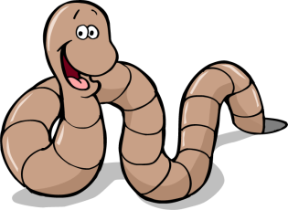
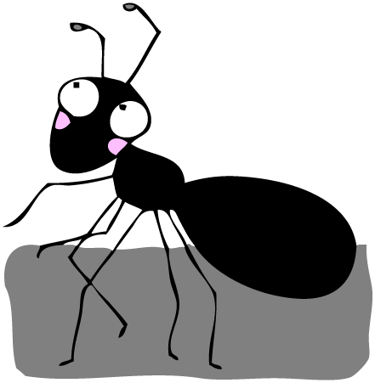


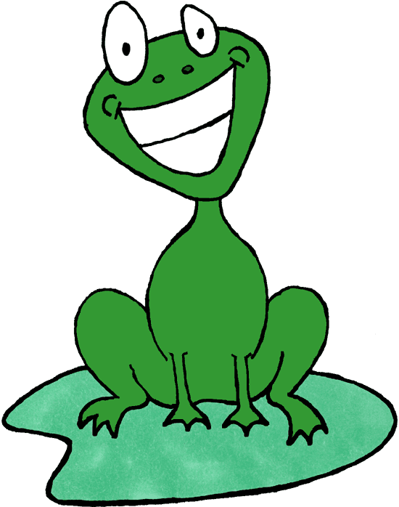
1 ¿Cuáles son estas criaturas?
Español | Inglés
una rana
un escarabajo
un pez
una hormiga
un gusano
una libélula
un ciempiés
Notes:
On their first full watching of the film it is fun to ask students to order the living creatures in the film in order of their appearance in it. The first task is to pronounce the new words and then work out as many as they can with prior knowledge, guess work and then more securely with a dictionary! You could even do a bit of preliminary oral work – opinions, preferences, descriptives of colour/’perceived’ character of these creatures.

Slide 3
2 ¿En qué orden aparecen en la película?
 | Español
 | una rana
 | un escarabajo
 | un pez
 | una hormiga
 | un gusano
 | una libélula
 | un ciempiés
6
3
1
2
4
5
7
Notes:
Here are the answers.

Slide 4
3 ¿Rutina o suceso/acción (en el pasado)?
Decidió devolver el pez al agua. | Entró en el agua y vió muchos peces. | Lo sostuvo en sus manos unos momentos. | Volvió a atrapar el pez y lo observó.
¿Por qué siempre pescaba el mismo pez? | Pescaba para perder el tiempo, no para conseguir peces. | El segundo día volvió a atraparlo y el tercer día igual. | El pez se sentía tan solo como él.
Un día pescó un pez con dos motitas en la aleta. | Al pez le faltaban escamas en un flanco – era también muy viejo. | Cada día colocaba su caña y esperaba hasta que se ponía el sol. | Érase una vez un viejo que iba a pescar todos los días.
Notes:
The main grammatical focus of the work on this film is the past in Spanish – more particularly the difference in usage between the imperfect and preterite tenses. This film is excellent for this! They’ve already established use of the imperfect for routine in the opening sequence. Now for a closer look. Students first need to sort into Rutina o Suceso – imperfect or preterite. You can give as much support/scaffolding as you feel the students need. E.g. You could remind them first of how to spot the two tenses and that there are 6 of each or you could tell them nothing and the sorts of helpful time phrases that indicate both the tenses.
The second task is to order these cards – they will tell the story if put in the correct order. The next slide has the narrative ordered correctly.

Slide 5
3 ¿Rutina o suceso (en el pasado)?
Cada día colocaba su caña y esperaba hasta que se ponía el sol.
Lo sostuvo en sus manos unos momentos.
Érase una vez un viejo que iba a pescar todos los días.
Un día pescó un pez con dos motitas en la aleta.
Decidió devolver el pez al agua.
Pescaba para perder el tiempo, no para conseguir peces.
El segundo día volvió a atraparlo y el tercer día igual.
Entró en el agua y vió muchos peces.
Al pez le faltaban escamas en un flanco – era también muy viejo.
¿Por qué siempre pescaba el mismo pez?
Volvió a atrapar el pez y lo observó.
El pez se sentía tan solo como él.
Notes:
There is not one absolutely correct answer – you could swap 8 and 9 around quite easily for example.
As a final activity in this lesson, students could produce an English translation of the 9 sentences – this could be group work i.e. they could have 2 x boxes each to do with dictionaries and then bring them all together and read it out loud, making sure it sounds right in English. If they do the writing on the cards themselves and then put them all in order again, a quick photo can be taken of the finished versions for them to have in their ex books.

